Slide 1



Hướng Dẫn Sử Dụng
Phần Mềm SArduino
SArduino Training 2018 cho THCS
Saigon Institute of Technology

Slide 2
Nội dung
Giới thiệu về SArduino
Giao diện phần mềm
Làm việc với tập tin
Công cụ
Các phím nóng
Nạp chương trình
Giao tiếp với mạch Arduino

Slide 3
Giới thiệu về SArduino
SArduino là môi trường phát triển ứng dụng Arduino sử dụng ngôn ngữ lập trình Pascal
Được xây dựng và cung cấp miễn phí bởi SaigonTech

Slide 4
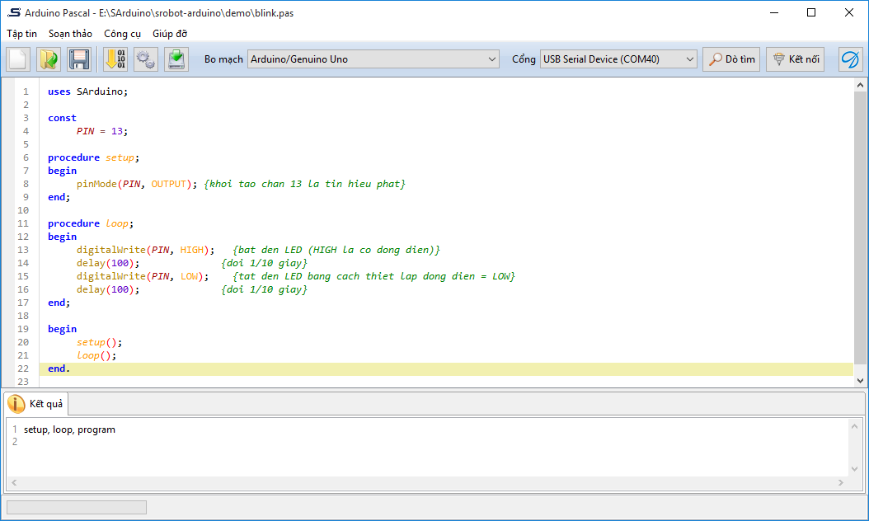
Giao diện phần mềm

Slide 5
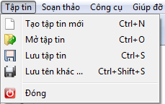
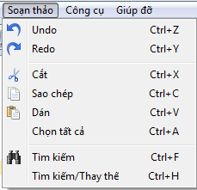
Làm việc với tập tin
Các thao tác với tập tin
  Tạo mới
  Mở
  Lưu
  Lưu tên khác
Các thao tác soạn thảo mã nguồn
  Hỗ trợ các tính năng cơ bản của trình soạn thảo văn bản
  Hiển thị nổi bật các từ khóa của ngôn ngữ lập trình
  Hiển thị gợi ý và mô tả các hàm/thủ tục
Chú ý: sử dụng cặp ký tự {, } để ghi chú trong chương trình

Slide 6
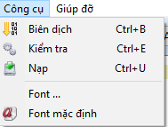
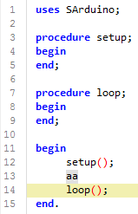
Công cụ
Biên dịch mã nguồn Pascal
Kiểm tra chương trình với mạch Arduino
Nạp chương trình vào mạch
Hiển thị thông báo hỗ trợ kiểm tra lỗi chương trình tại cửa sổ Kết quả.
Thay đổi font chữ mã nguồn

Slide 7
Các phím nóng
STT | Phím nóng | Ý nghĩa
1 | Ctrl + N | Tạo mới 1 tập tin pascal
2 | Ctrl + O | Mở 1 tập tin pascal
3 | Ctrl + S | Lưu tập tin pascal đang soạn thảo
4 | Ctrl + Shift + S | Lưu tập tin pascal với tên khác
5 | Alt + F4 | Thoát khỏi phần mềm Saruino
6 | Ctrl + Z | Undo
7 | Ctrl + Y | Redo
8 | Ctrl + X | Cắt
9 | Ctrl + C | Sao chép
10 | Ctrl + V | Dán
11 | Ctrl + A | Chọn tất cả
12 | Ctrl + F | Tìm kiếm

Slide 8
Các phím nóng (tt)
STT | Phím nóng | Ý nghĩa
13 | Ctrl + H | Tìm kiếm/Thay thế
14 | Ctrl + B | Biên dịch
15 | Ctrl + E | Kiểm tra chương trình với mạch Arduino
16 | Ctrl + U | Nạp chương trình vào board Arduino
17 | Ctrl + Space | Hiển thị hộp thoại gợi ý từ khóa/hàm/thủ tục
18 | Shift + Tab | Lùi khối đã chọn 1 tab
19 | Tab | Tab khối đã chọn vào trong 1 tab
20 | Ctrl + D | Xóa một dòng
21 | Alt + F4 | Đóng chương trình

Slide 9
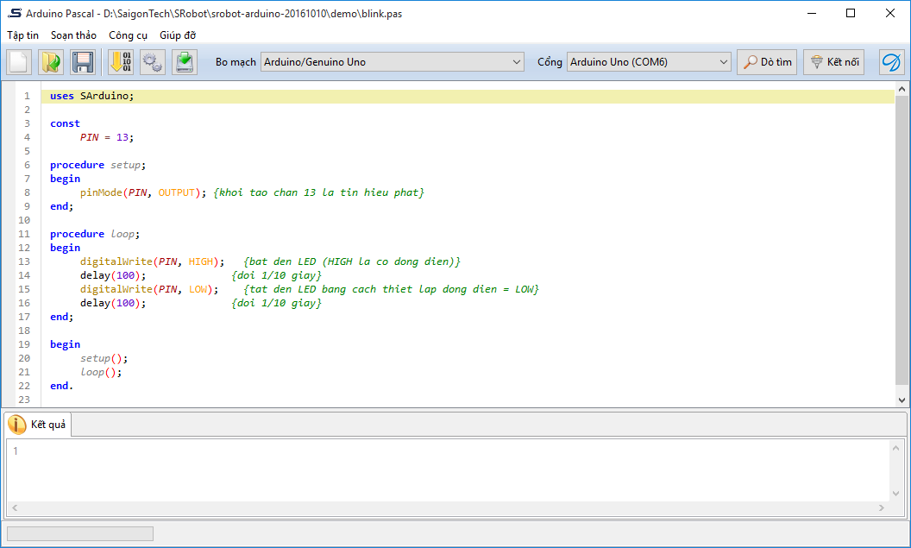
Nạp chương trình
Kiểm tra & Cài đặt USB Driver
Chọn bo mạch Arduino đang sử dụng
Dò tìm & Lựa chọn cổng kết nối
Nạp chương trình

Slide 10
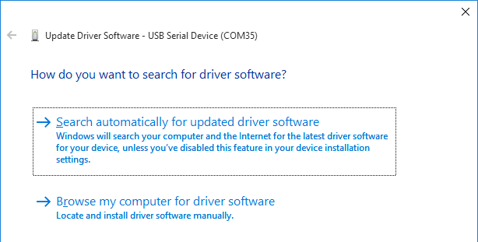
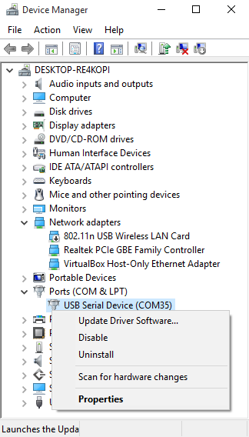
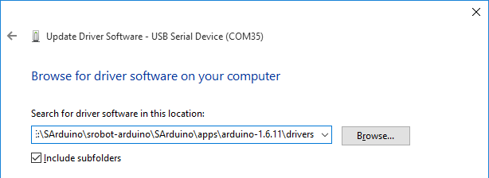
Kiểm tra & Cài đặt USB Driver

Slide 11
Chương trình Pascal mẫu
uses STArduino;
const
PIN = 13;
procedure setup;
begin
pinMode(PIN, OUTPUT); {khoi tao chan 13 la tin hieu phat}
end;
procedure loop;
begin
digitalWrite(PIN, HIGH); {bat den LED (HIGH la co dong dien)}
delay(500); {doi 1/10 giay}
digitalWrite(PIN, LOW); {tat den LED bang cach thiet lap dong dien = LOW}
delay(500); {doi 1/10 giay}
end;
begin
setup;
loop;
end.

Slide 12
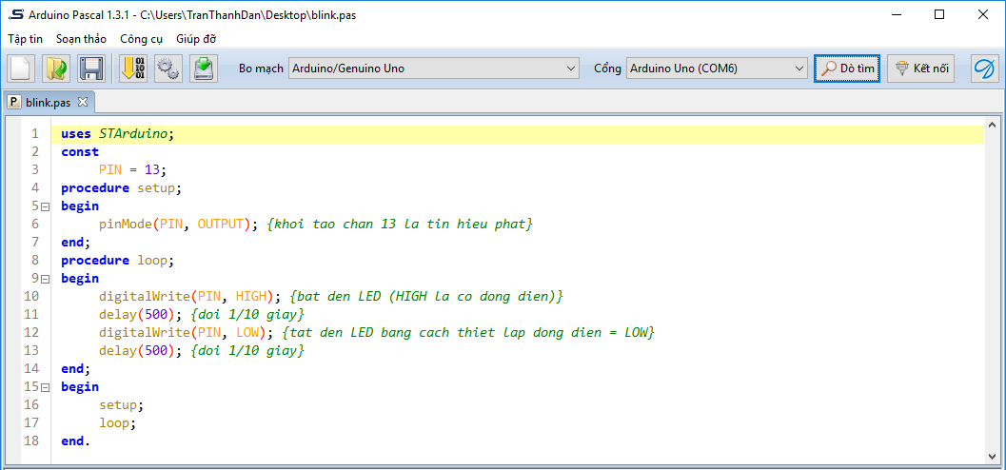
Nạp chương trình
Mở/viết chương trình Pascal mẫu
Chọn đúng bo mạch đang sử dụng và lựa chọn cổng kết nối
Nhấn nút Nạp chương trình

Slide 13
Lưu đồ chương trình chạy trên mạch Arduino
begin
Bật nguồn điện
setup
loop
end.
Tắt nguồn điện

Slide 14
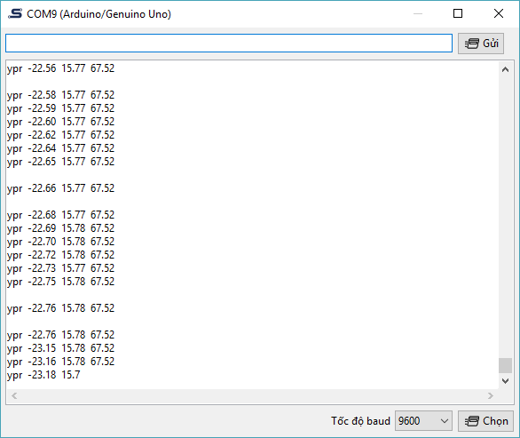
Giao tiếp với mạch Arduino
Đọc dữ liệu từ bo mạch
Gửi dữ liệu tới bo mạch

